Slide 1
Arbeit mit der Kartei: Mathematik am Schulanfang
Diagnose und Förderung mathematischer Basiskompetenzen am Schulanfang

Slide 2

Gliederung
Mathematische Basiskompetenzen
Kartei „Mathematik am Schulanfang“
Einsatz der Kartei im Anfangsunterricht

Slide 3
Gliederung
Mathematische Basiskompetenzen
Kartei „Mathematik am Schulanfang“
Einsatz der Kartei im Anfangsunterricht

Slide 4
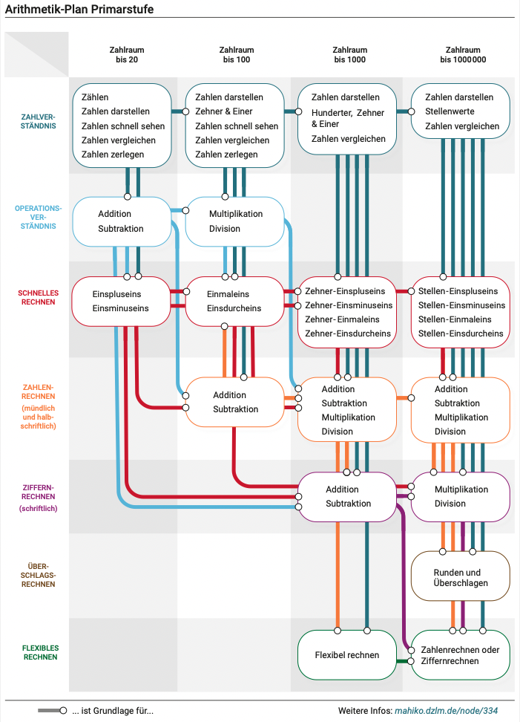
Mathematische Basiskompetenzen
Basiskompetenzen sind für das erfolgreiche Weiterlernen in den Fächern ebenso entscheidend wie für die Bewältigung der in den Bildungsstandards definierten Anforderungen, einschließlich der Mindeststandards.

Slide 5

Mathematische Basiskompetenzen
ERGEBNISSE GUTACHTEN STÄNDIGE WISSENSCHAFTLICHE KOMMISSION
Befunde nationaler Bildungstrends und Ergebnisse der internationalen Vergleichsstudien zeigen, dass 22% der Grundschüler:innen die Mindeststandards nicht erreichen,
weitere 23% erreichen die Regelstandards nicht.
IQB-Bildungstrend zeigt einen deutlichen Rückgang der durchschnittlich erreichten Kompetenzen seit 2011.
Empfehlung der SWK umfasst:
„Den Einsatz erprobter, informeller und unterrichtsnaher Verfahren, die jede Lehrkraft zur tiefenscharfen Diagnose des Lernstands aller Schüler:innen in Bezug auf die basalen Kompetenzen regelmäßig durchführt, die für das Erreichen der Mindeststandards grundlegend sind.“
(SWK, 2022, S. 62)

Slide 6
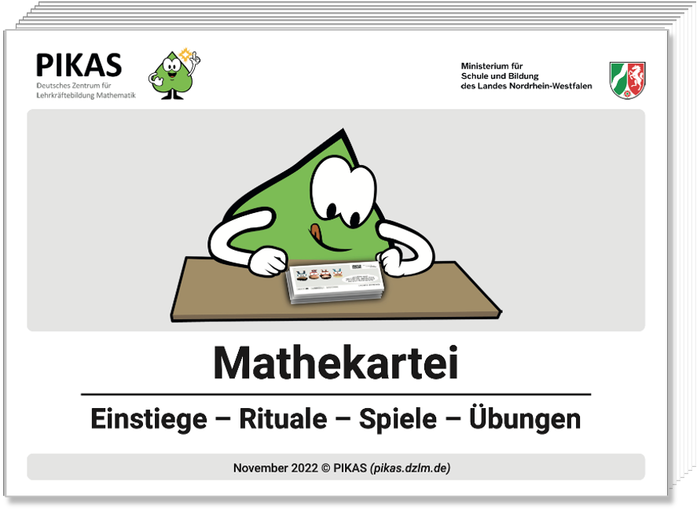
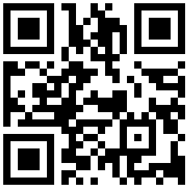
Mathematische Basiskompetenzen kontinuierlich fördern
pikas.dzlm.de/node/1632

Slide 7
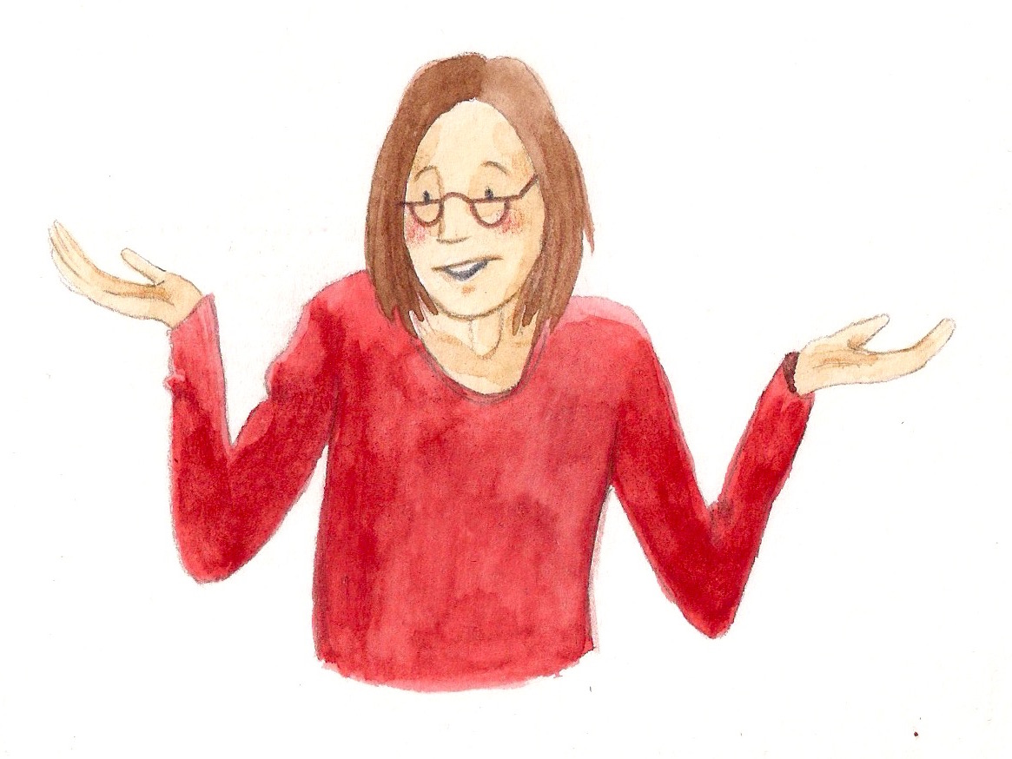
Mathematische Basiskompetenzen – Blick in den Schulalltag
Die Kinder wissen nicht, wie sie den Stift halten müssen und haben Schwierigkeiten sich zu konzentrieren.
Viele Kinder wissen bei Schuleintritt schon mehr über Mathematik, als man ihnen zutraut. Aber wie kann ich das herausfinden?
Das Vorwissen der Kinder ist recht unterschiedlich. Manche Kinder haben, vielleicht auch durch die Schließungen kaum Vorwissen in vielen Bereichen.
Für manche Kinder sind die Materialien für den Schulanfang noch zu anspruchsvoll.

Slide 8

Mathematische Basiskompetenzen – Blick in den Schulalltag
LEHRPLAN NRW (MSB 2021, S. 81)
„Mathematik im Alltag entdecken und erforschen,
mathematische Situationen darstellen und darüber sprechen,
kreativ sein und Probleme mithilfe der Mathematik lösen sowie
Anzahlen bis 4 simultan erfassen,
unstrukturierte Anzahlen durch Abzählen ermitteln,
Mengen vergleichen (mehr, weniger, größer, kleiner, gleich), Mengeninvarianz, Eins-zu-Eins-Zuordnung,
die Zahlenwortreihe bis 10 vorwärts aufsagen, den Richtungsbegriff rückwärts erkennen,
räumliche Beziehungen benennen (u. a. oben, unten, vorne, hinten),
Unterschiede oder Ähnlichkeiten wahrnehmen, klassifizieren, sortieren, Muster erkennen,
einfache geometrische Formen (Kreis, Dreieck, Viereck) erkennen,
Teilfiguren in einem komplexen Hintergrund erkennen und isolieren (Figur-Grund-Wahrnehmung) sowie
Seheindrücke und Handbewegungen koordinieren (Auge-Hand-Koordination)“

Slide 9
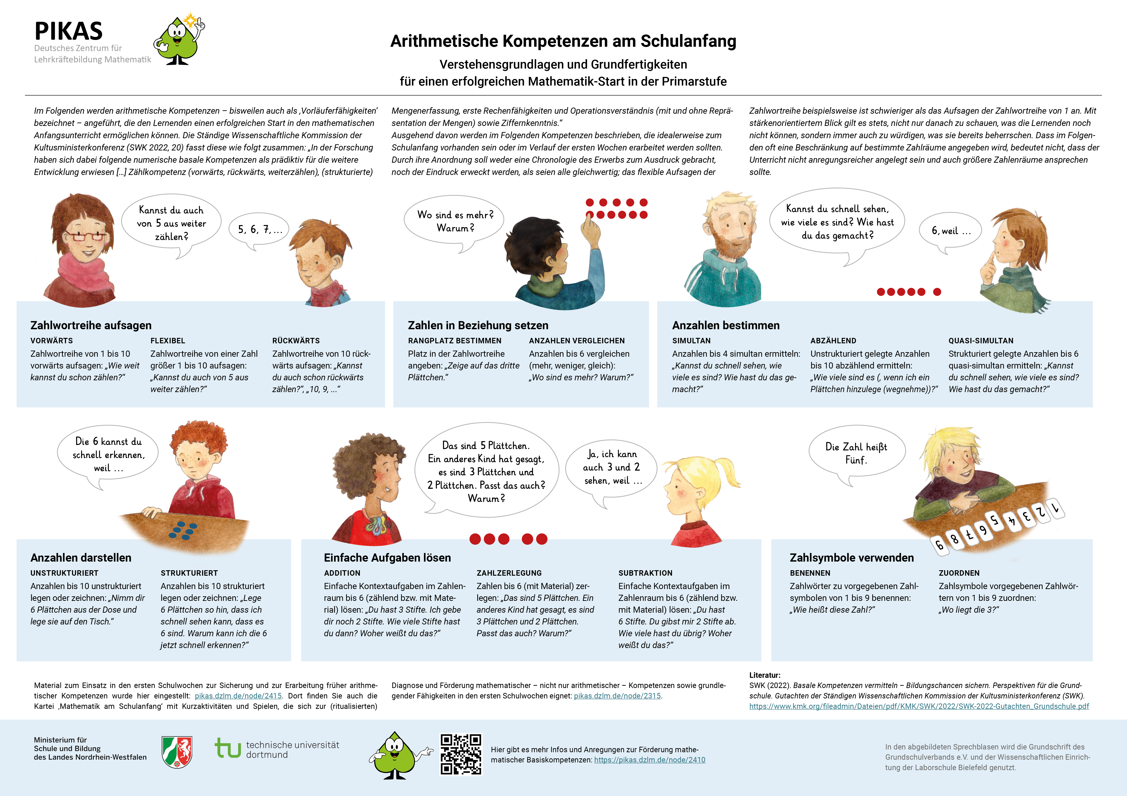

Arithmetische Kompetenzen am Schulanfang
https://pikas.dzlm.de/node/2703
© PIKAS (pikas.dzlm.de)
9

Slide 10
Gliederung
Mathematische Basiskompetenzen
Kartei „Mathematik am Schulanfang“
Einsatz der Kartei im Anfangsunterricht

Slide 11
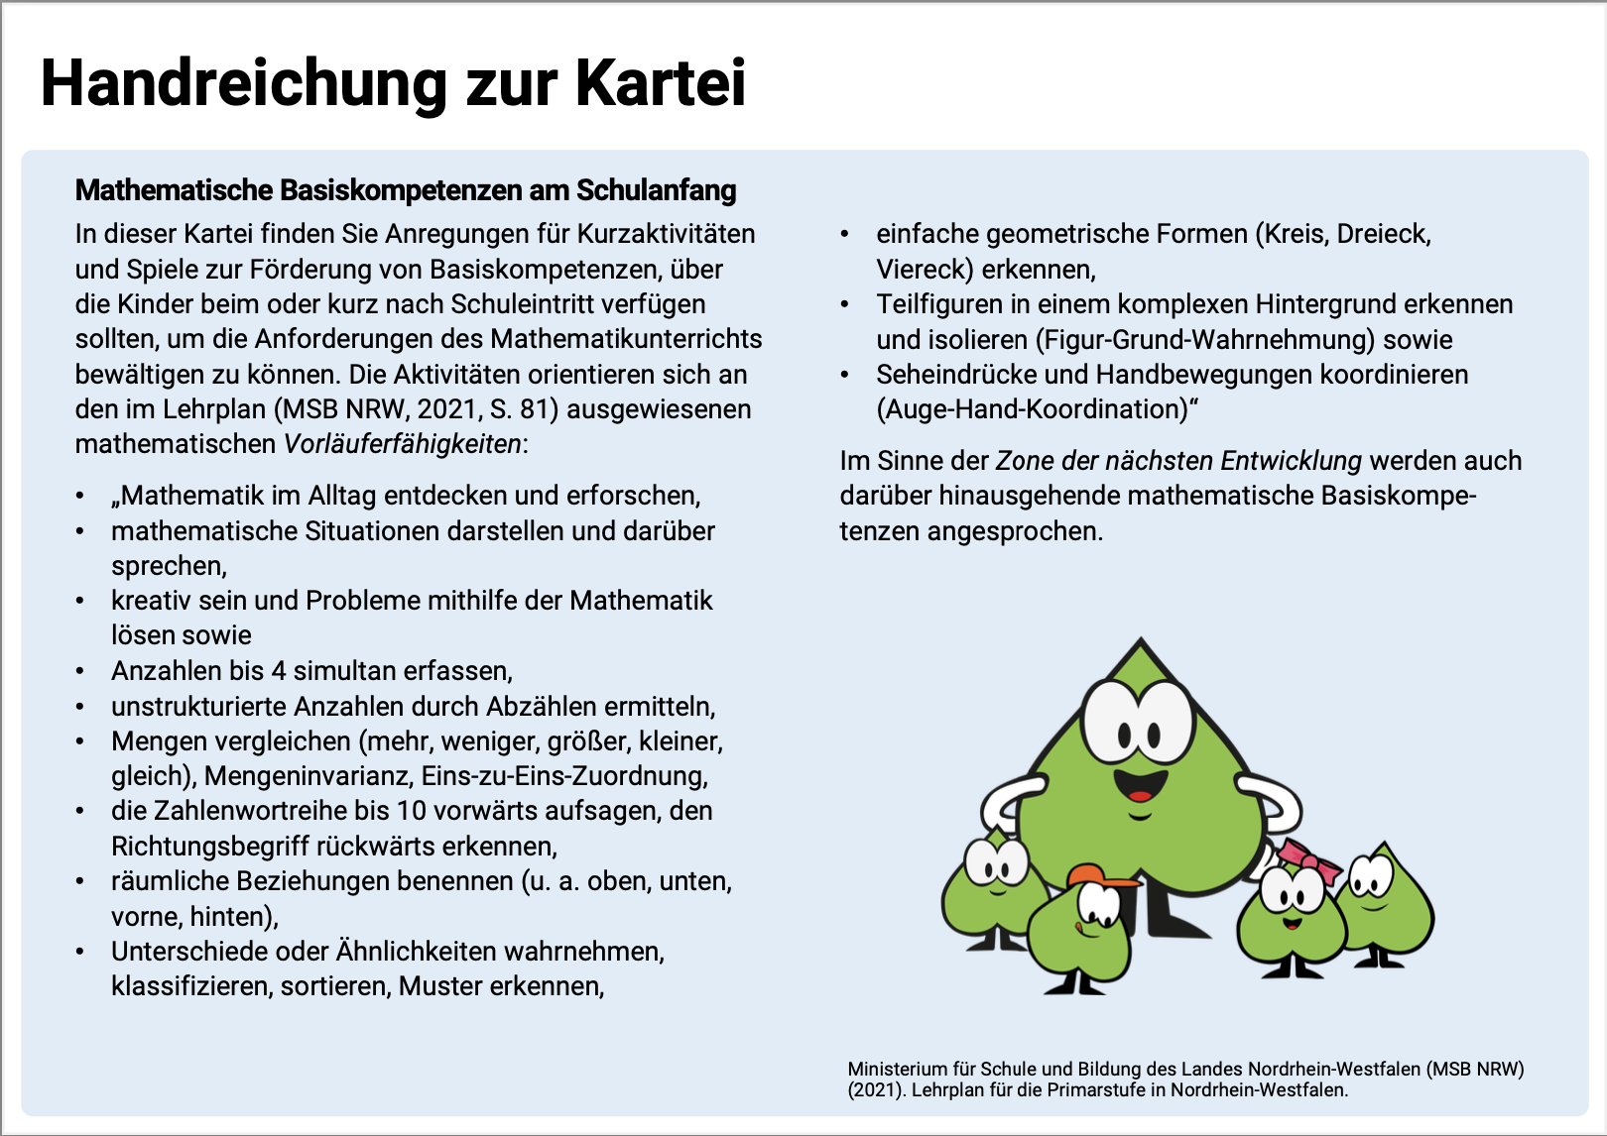
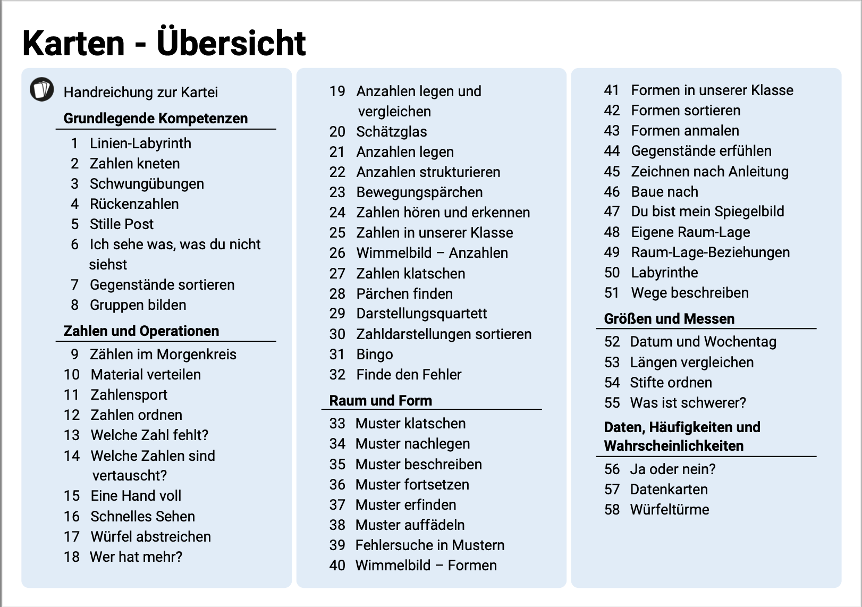


Kartei „Mathematik am Schulanfang“
pikas.dzlm.de/node/2315

Slide 12
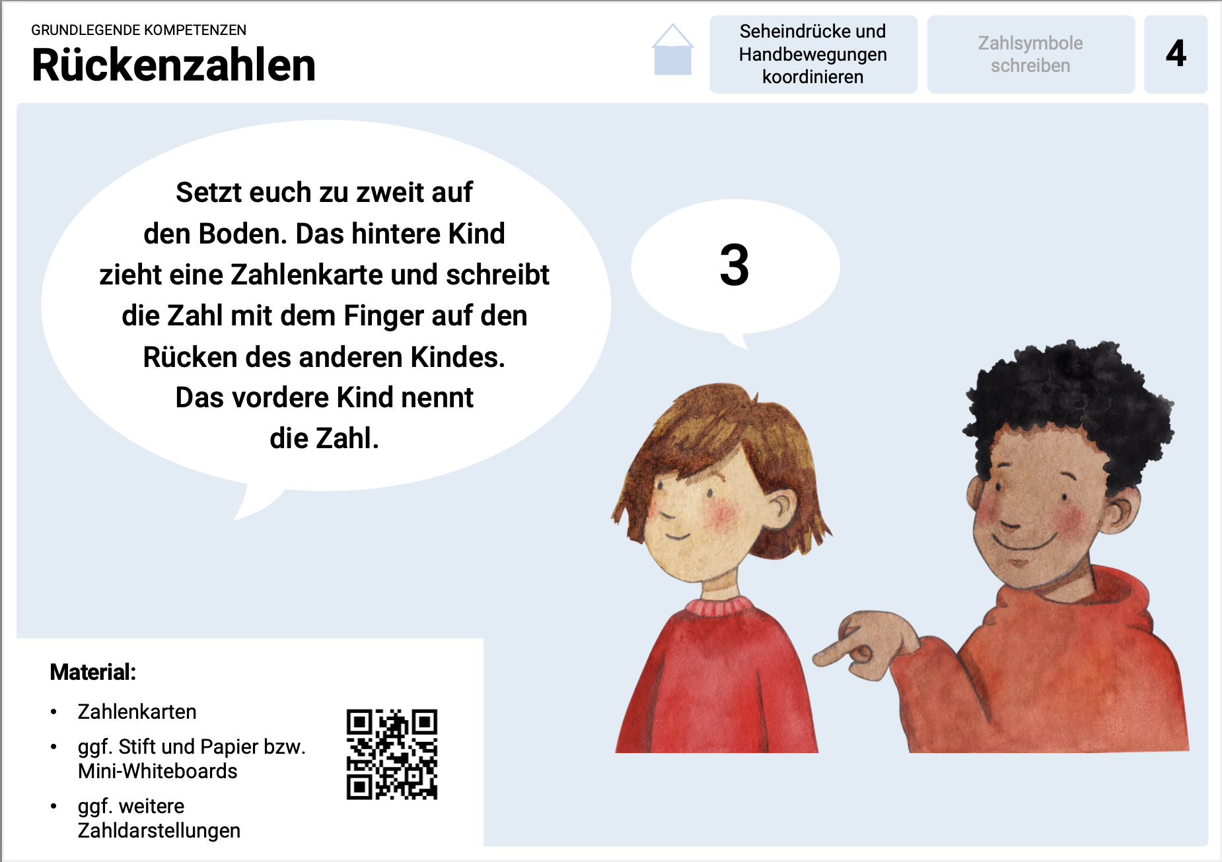
Kartei „Mathematik am Schulanfang“
Inhaltsbereich laut Lehrplan/
grundlegende Kompetenz
Vorläuferfähigkeit
anknüpfende Kompetenz
Titel der Übung

Slide 13
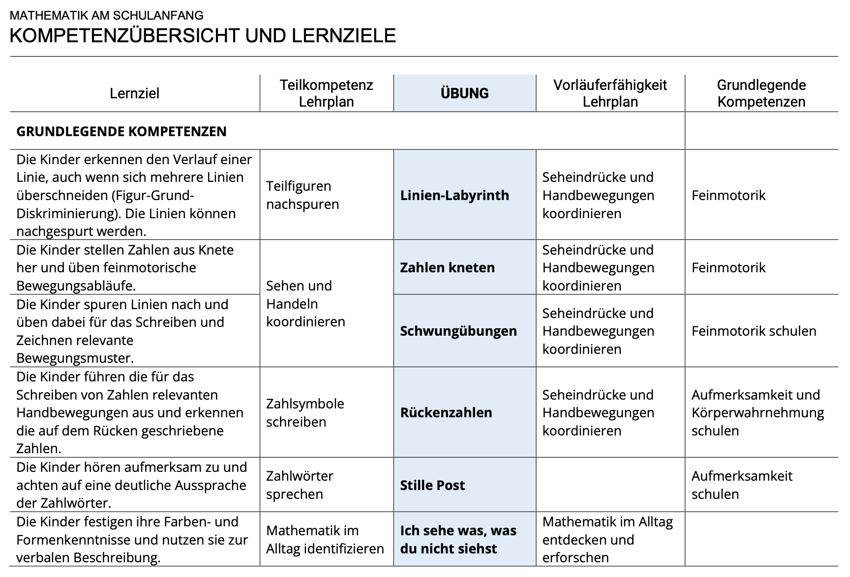
Kartei „Mathematik am Schulanfang“

Slide 14
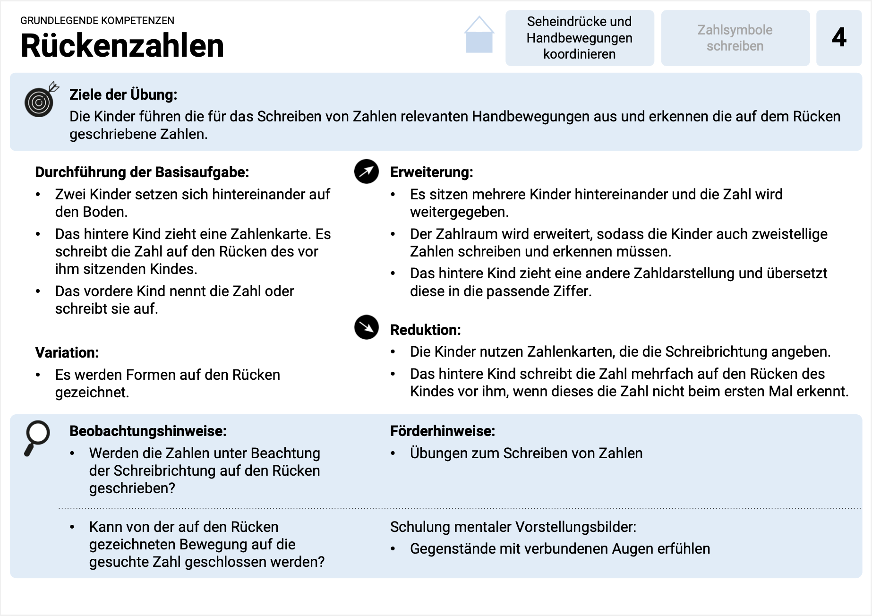
Kartei „Mathematik am Schulanfang“
Inhaltsbereich laut Lehrplan/
grundlegende Kompetenz
Vorläuferfähigkeit
anknüpfende Kompetenz
Titel der Übung
Aufgabenstellung
in Kindersprache
Benötigte Materialien
QR-Code zum Material

Slide 15
Kartei „Mathematik am Schulanfang“
Inhaltsbereich laut Lehrplan/
grundlegende Kompetenz
Vorläuferfähigkeit
anknüpfende Kompetenz
Titel der Übung
Hinweise zum Ablauf
und zur Durchführung
der Basisaufgabe
Anregungen zur
Erweiterung
und Reduktion
Anregungen zur
Variation der Basisaufgabe
Beobachtungs- und Förderhinweise
bezogen auf mathematische Kompetenzen
Beobachtungs- und Förderhinweise
bezogen auf grundlegende
Kompetenzen

Slide 16
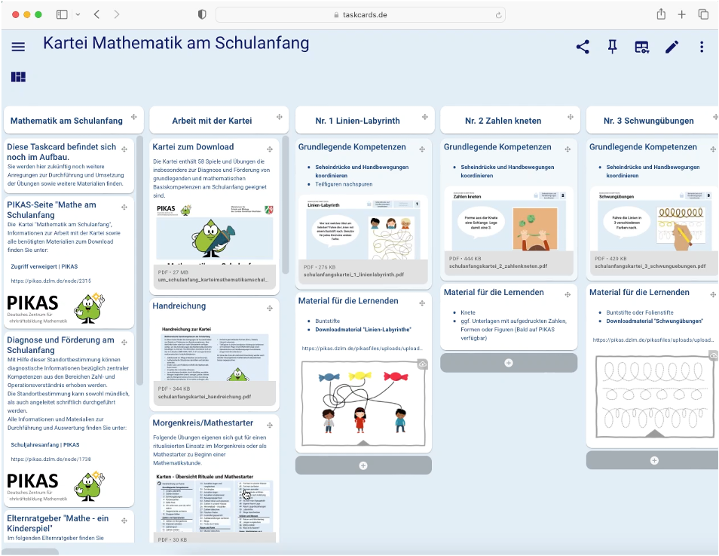

Kartei „Mathematik am Schulanfang“
DIGITALE PINNWAND ZUR KARTEI

Slide 17
Gliederung
Mathematische Basiskompetenzen
Kartei „Mathematik am Schulanfang“
Einsatz der Kartei im Anfangsunterricht

Slide 18
Einsatz der Kartei im Anfangsunterricht
KARTEI ALS GEGENSTAND DES ANFANGSUNTERRICHTS
Wie können Rituale und der Einsatz von Darstellungsmitteln im Anfangsunterricht etabliert werden?
Welche Rolle kann die Kartei „Mathematik am Schulanfang“ hierbei spielen?
Welches diagnostische Potential bieten die Aktivitäten?
Welche Adaptionsmöglichkeiten bieten sich an?

Slide 19
Einsatz der Kartei im Anfangsunterricht
RITUALE IM ANFANGSUNTERRICHT
Verbindliche Strukturen im Schulalltag bieten den Kindern Orientierung
    Gemeinsamer Start in den Schultag bzw. die Unterrichtsstunde
    Festgelegte Zeichen und Abläufe
    Wiederkehrende Übungen und Materialien
Bewegungspausen zur spielerischen Förderung von Basiskompetenzen
Morgenkreis:
Mathestarter heute:

Slide 20
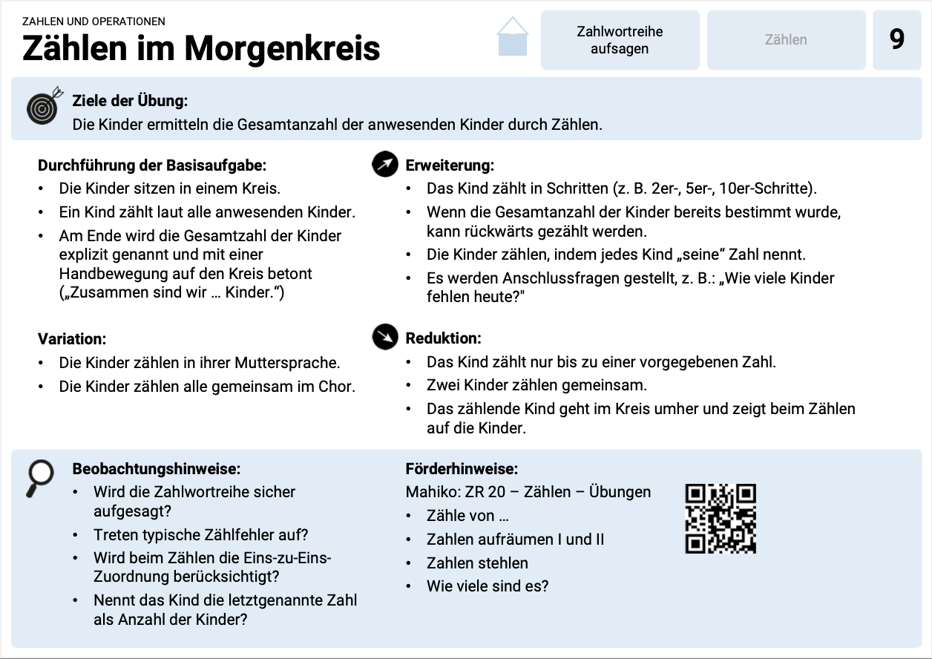
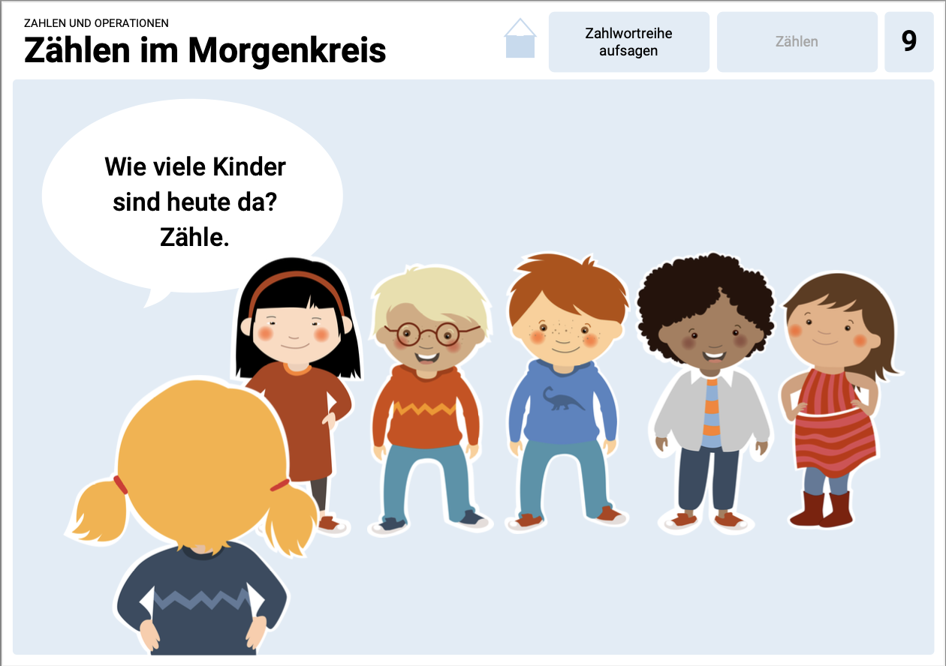
Einsatz der Kartei im Anfangsunterricht
RITUALE IM ANFANGSUNTERRICHT

Slide 21

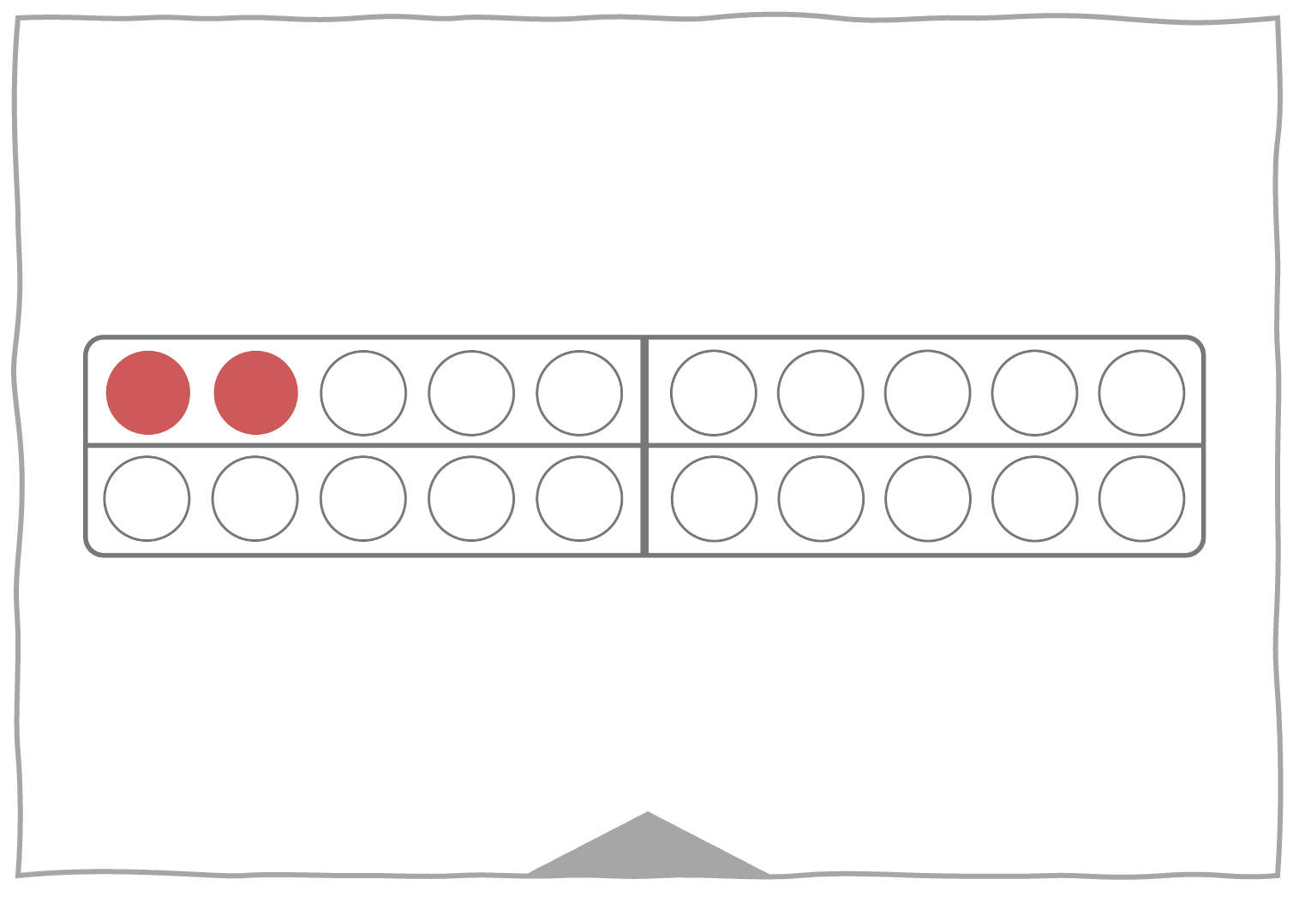
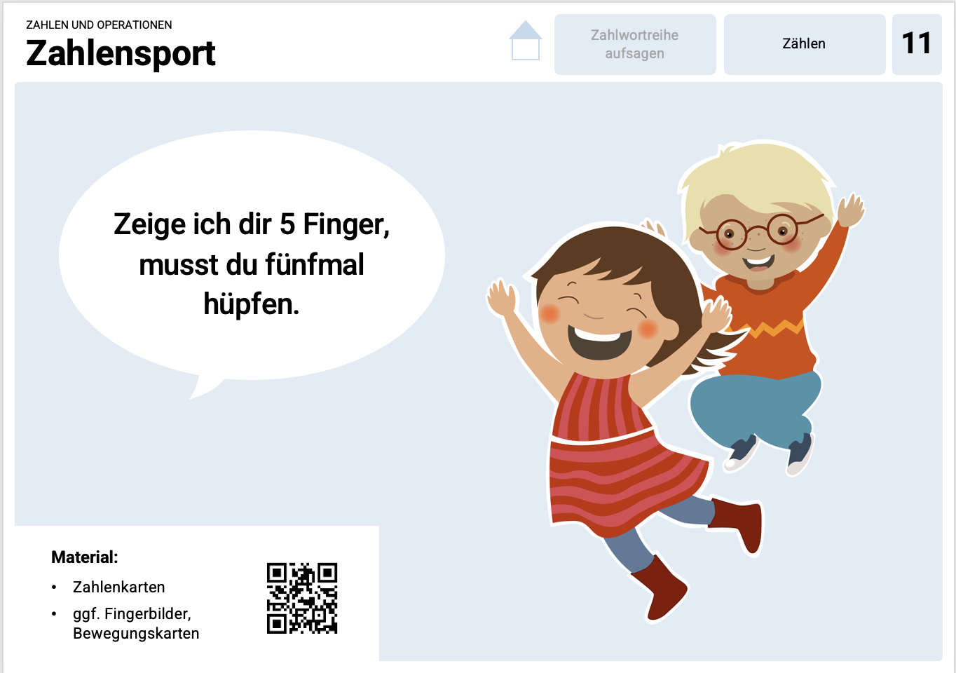
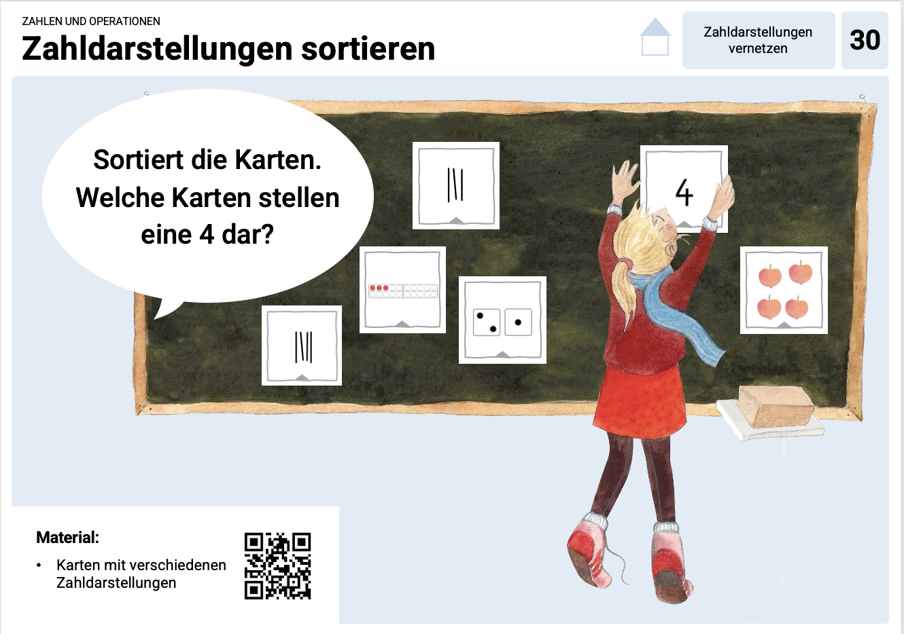


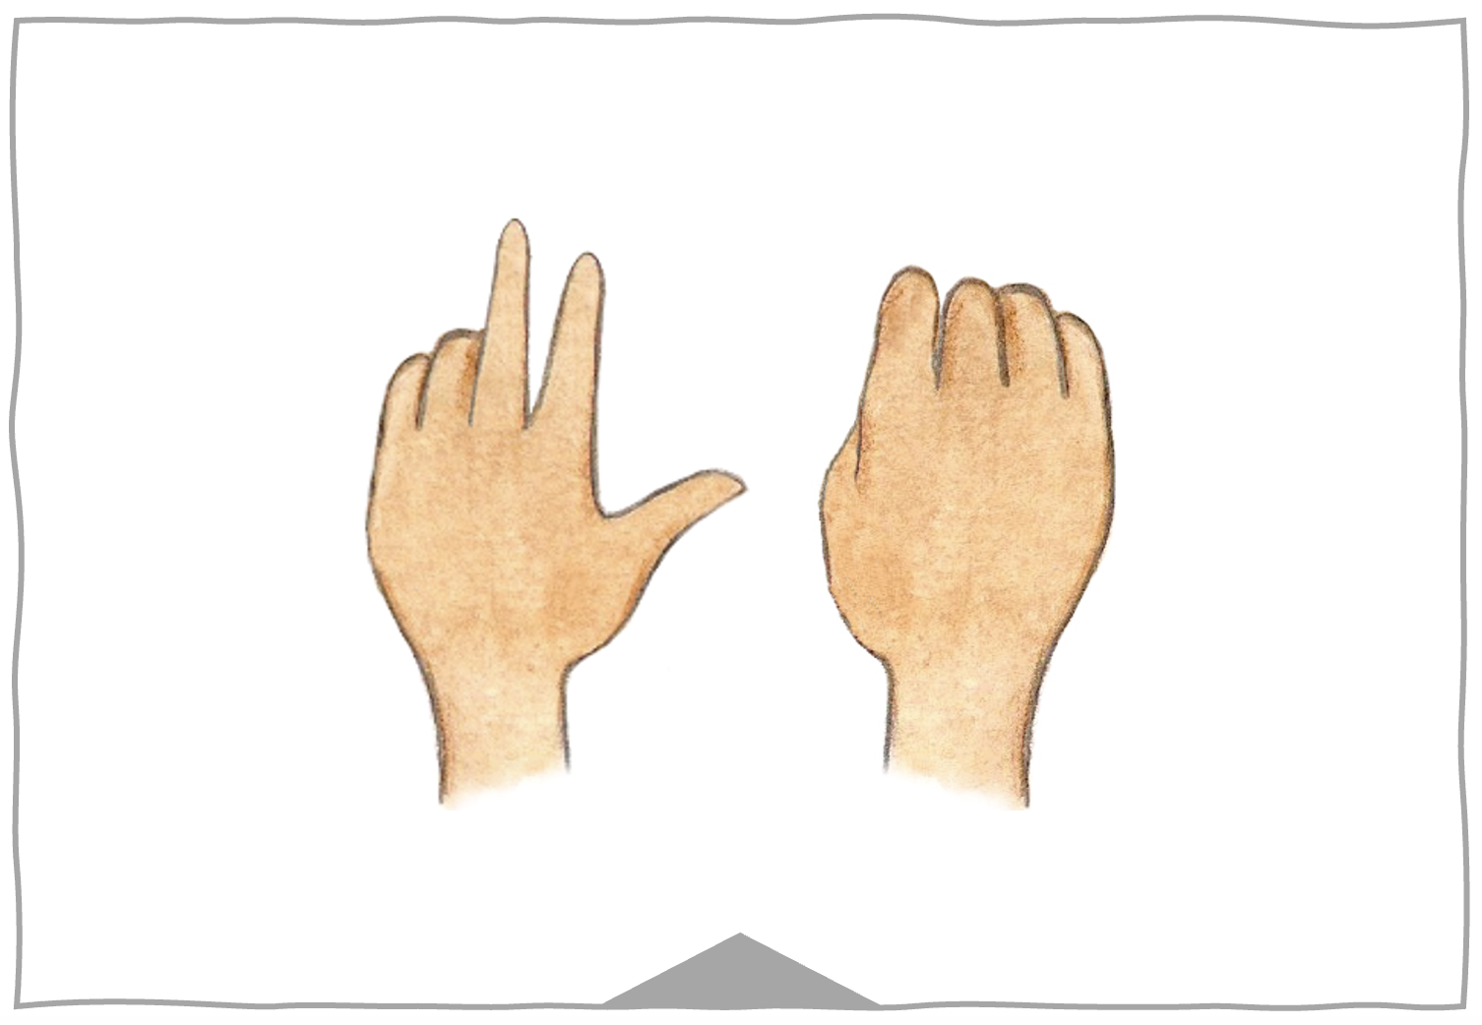
Einsatz der Kartei im Anfangsunterricht
WIEDERKEHRENDER EINSATZ VON DARSTELLUNGEN

Slide 22
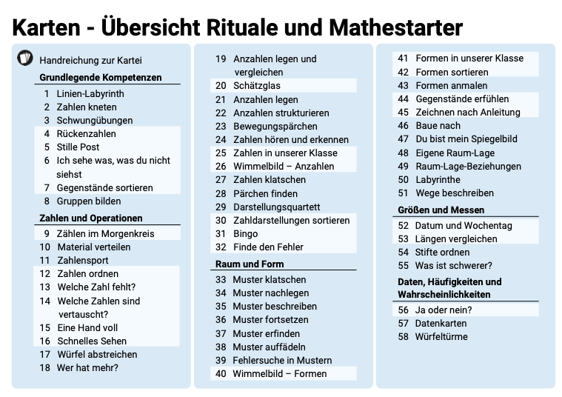
Einsatz der Kartei im Anfangsunterricht
ÜBUNGEN FÜR DEN MORGENKREIS/MATHESTARTER

Slide 23
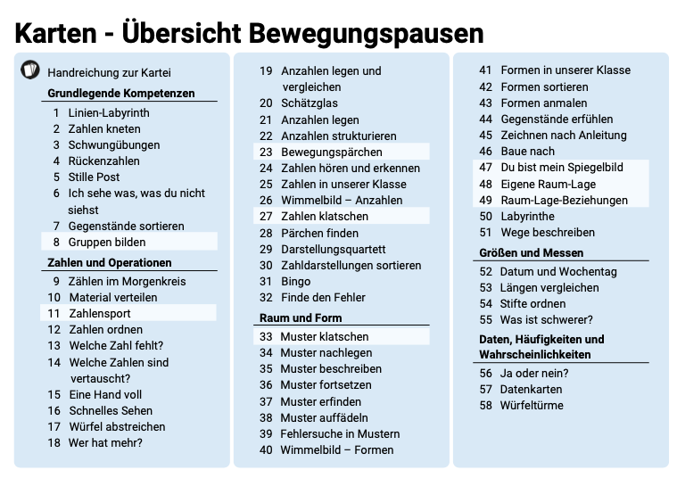
Einsatz der Kartei im Anfangsunterricht
ÜBUNGEN FÜR BEWEGUNGSPAUSEN

Slide 24
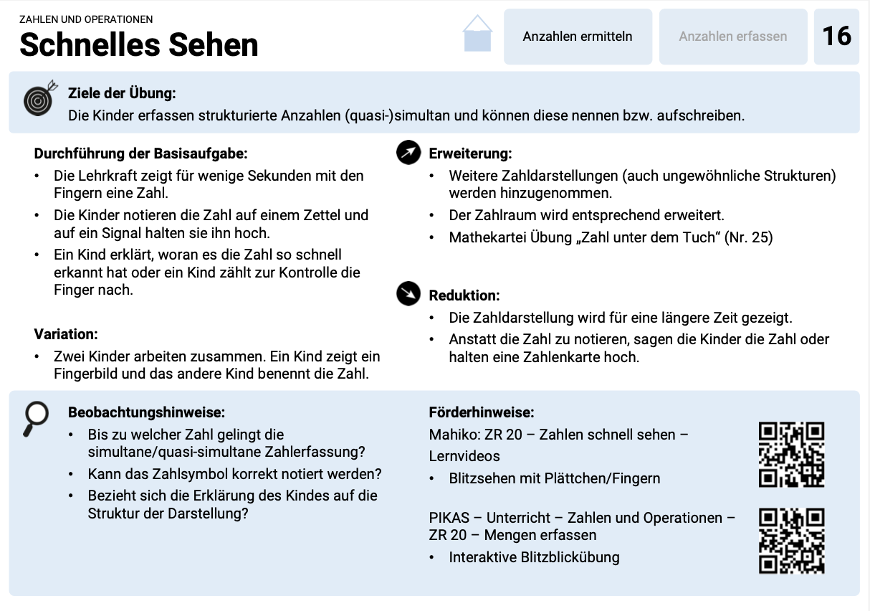
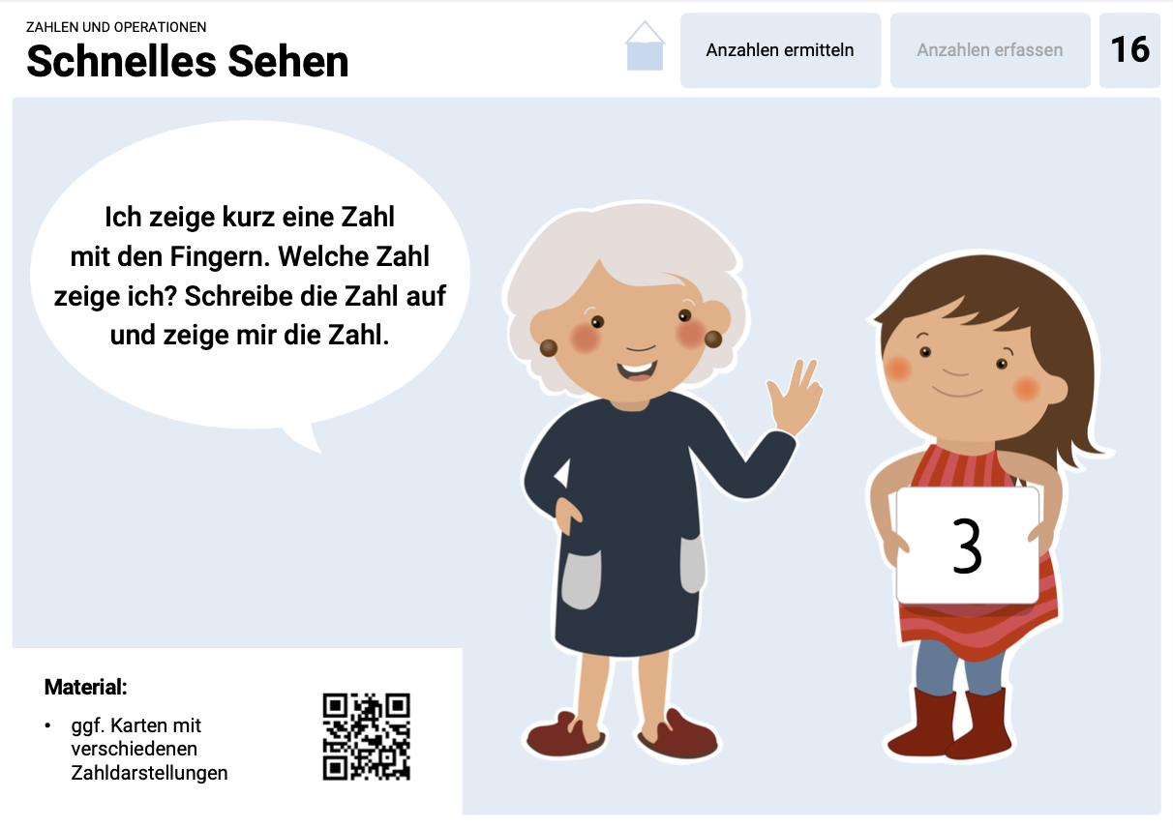
Einsatz der Kartei im Anfangsunterricht
DIAGNOSTISCHES POTENTIAL

Slide 25

Einsatz der Kartei im Anfangsunterricht
Es können verschiedene Methoden eingesetzt werden, um diagnostische Informationen zu erheben:
  Daumenabfrage
  Mini-White-Board
  Mathebriefkasten
  Beobachtungsbogen

Slide 26
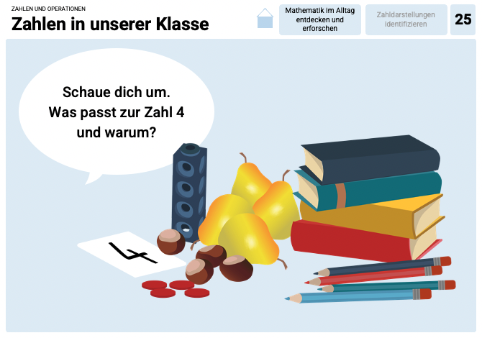
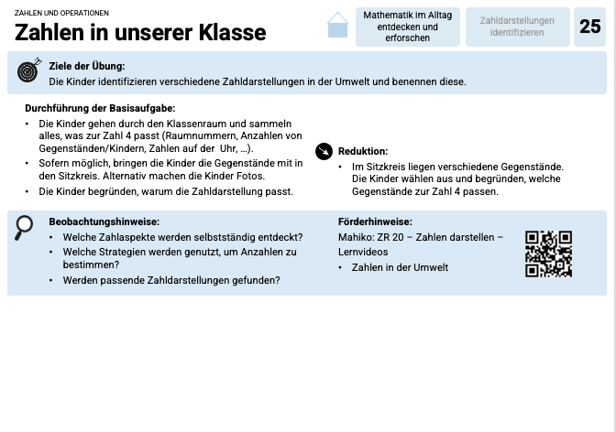
Einsatz der Kartei im Anfangsunterricht
ADAPTIONSMÖGLICHKEITEN

Slide 27
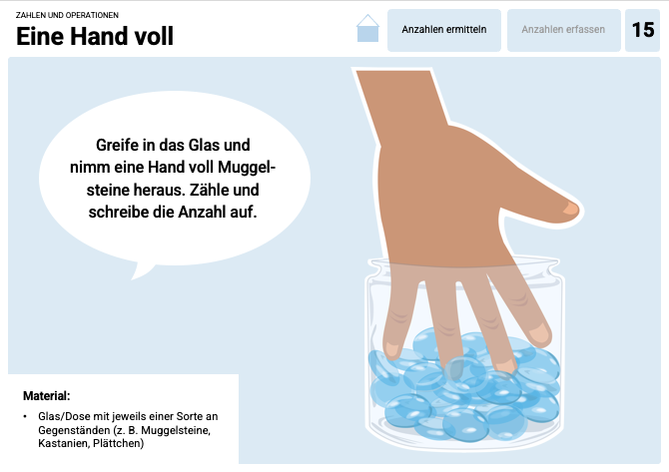
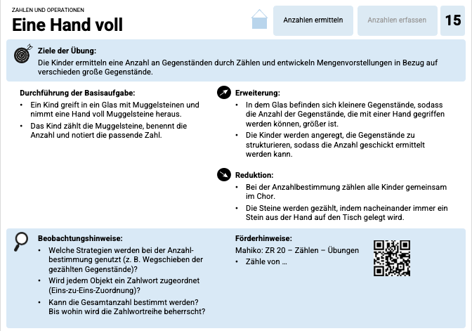
Einsatz der Kartei im Anfangsunterricht
ADAPTIONSMÖGLICHKEITEN

Slide 28
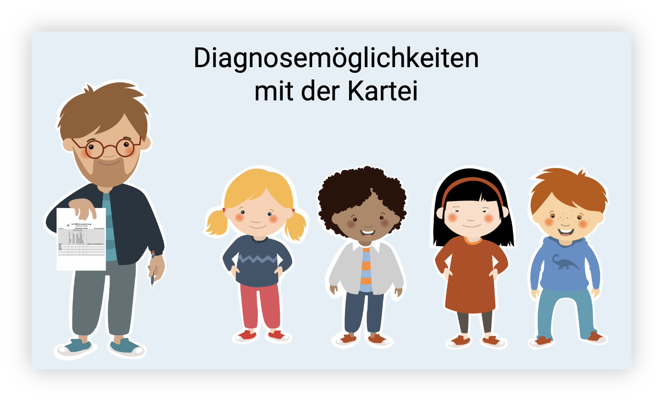
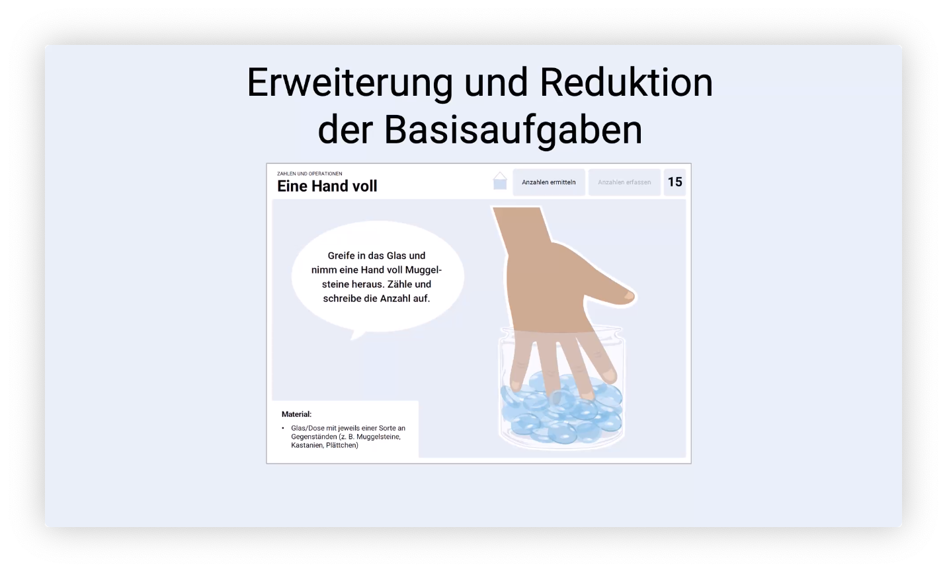

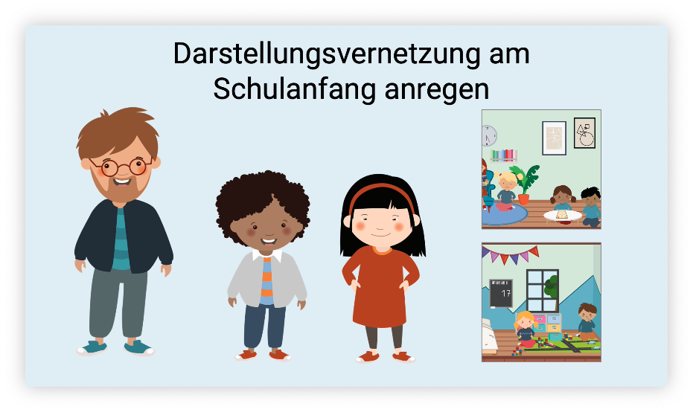
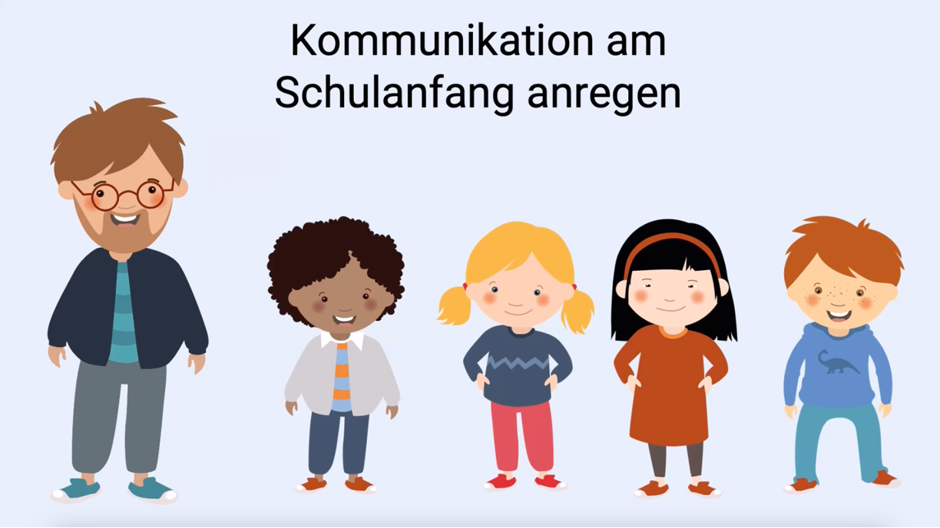
Einsatz der Kartei im Anfangsunterricht
INFORMATIONSVIDEOS ZUR KARTEI
https://pikas.dzlm.de/node/2509

